Slide 1
DEPO STOK TAKİP PROJESİ
EMİNE ŞAHSANEM DEMİREL

Slide 2
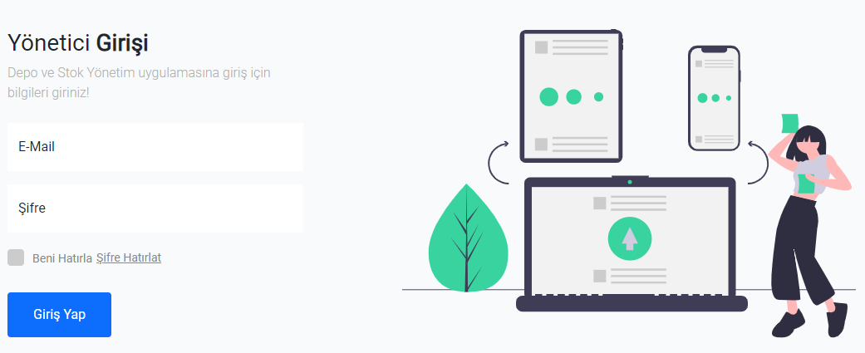
Yönetici Giriş Sayfası

Slide 3
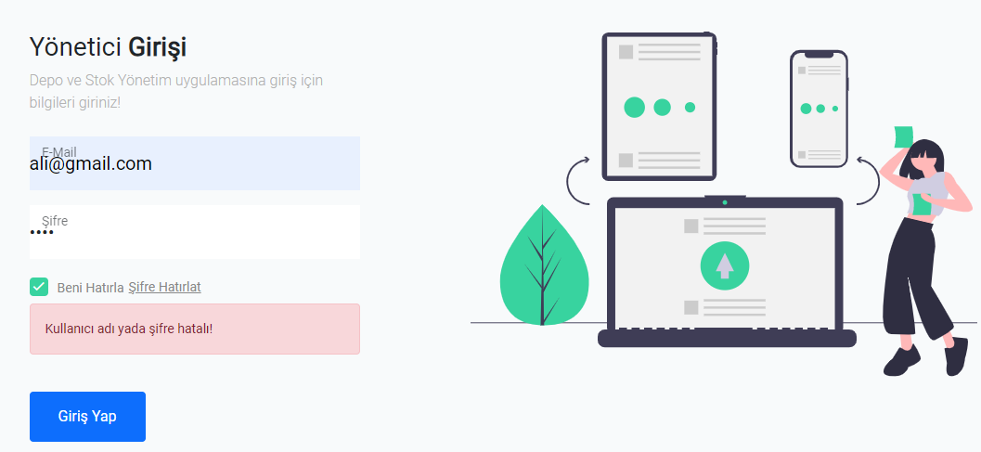
Hatalı giriş yapıldığında aşağıda uyarı verilir.

Slide 4
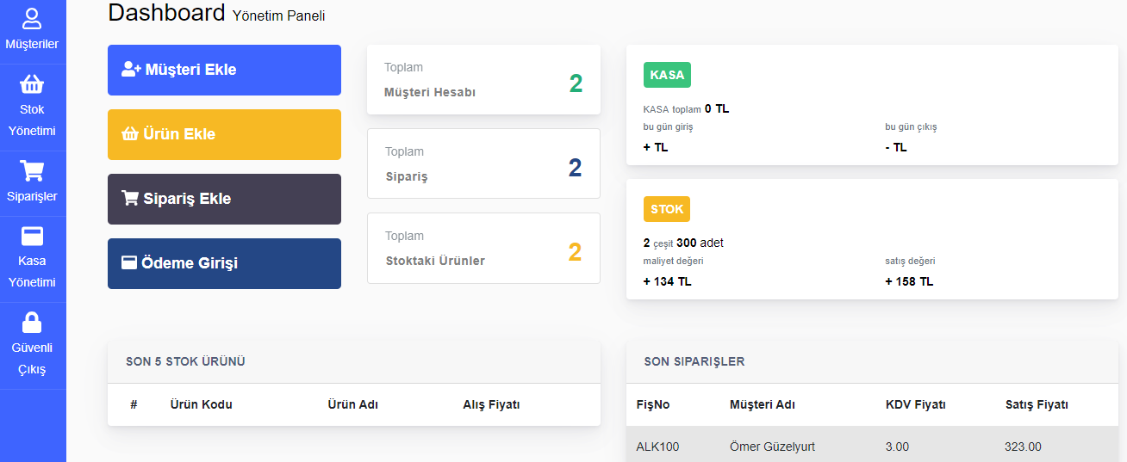
Ana Sayfa

Slide 5
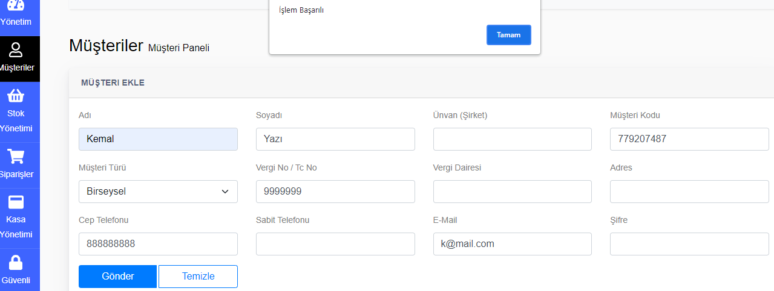
Müşteriler Sayfası
Müşteri ekleme, silme, düzenleme işlemleri yapabilir ve detay kısmını görüntüleyebilir. Ekleme yapıldığında aşağıdaki gibi bir bilgilendirilme gönderilir.

Slide 6
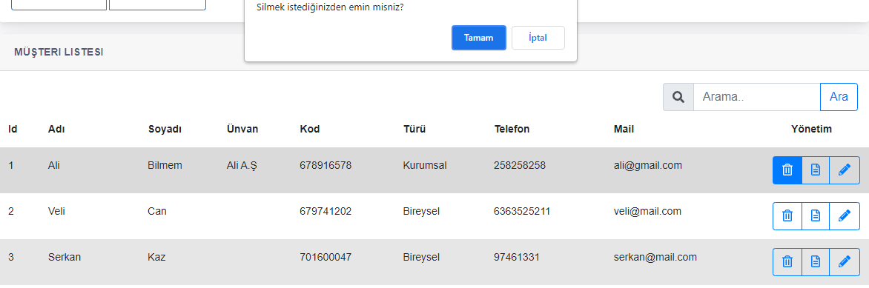
Silme işleminden önce uyarı verilir.

Slide 7
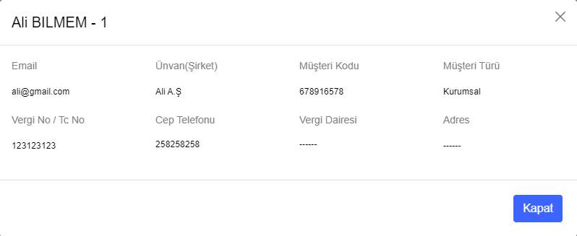
Detay kısmı da bu şekilde gözükmektedir.

Slide 8
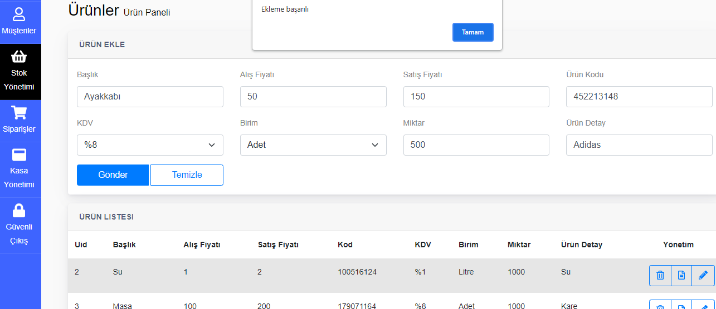
Ürünler Sayfası
Ürünler sayfasına yönetici ekleme, silme, düzenleme işlemleri yapabilir ve detay kısmını görüntüleyebilir. Ekleme yapıldığında aşağıdaki gibi bir bilgilendirilme gönderilir.

Slide 9
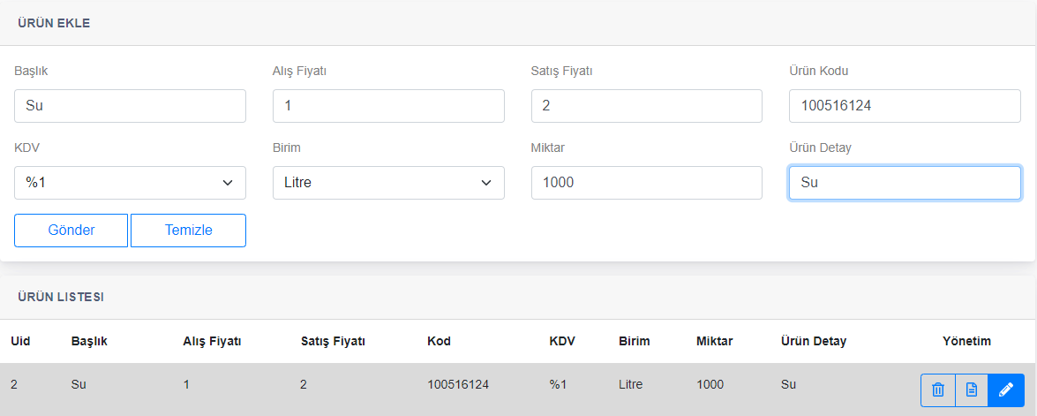
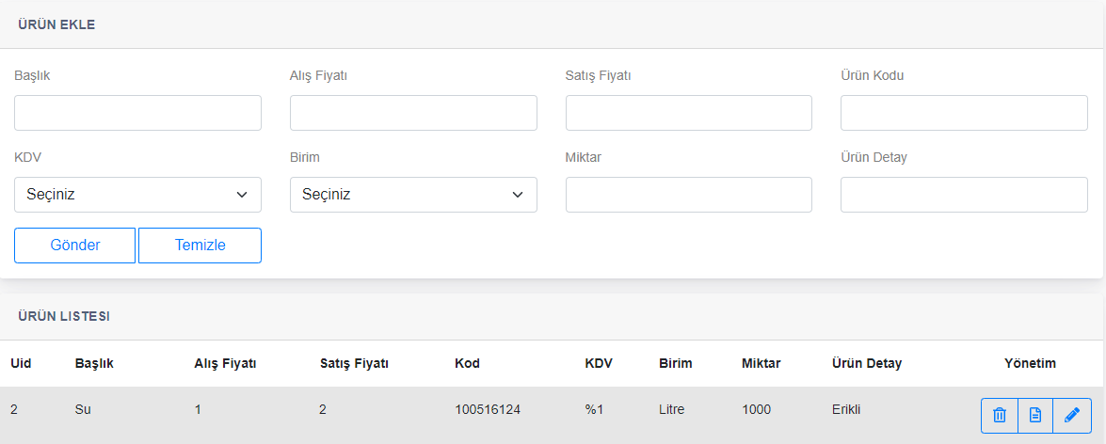
Düzenleme işlemi butonuna tıklandığında ekleme kısmına veriler gönderlir ve aşağıdaki gibi düzenlenir.

Slide 10
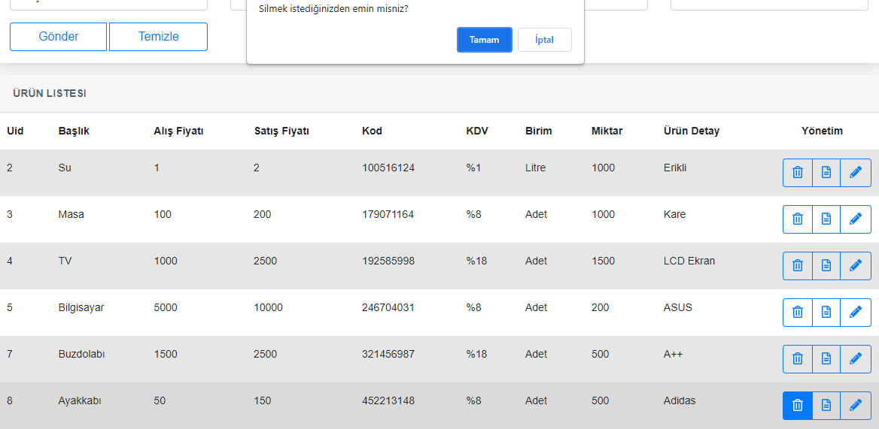
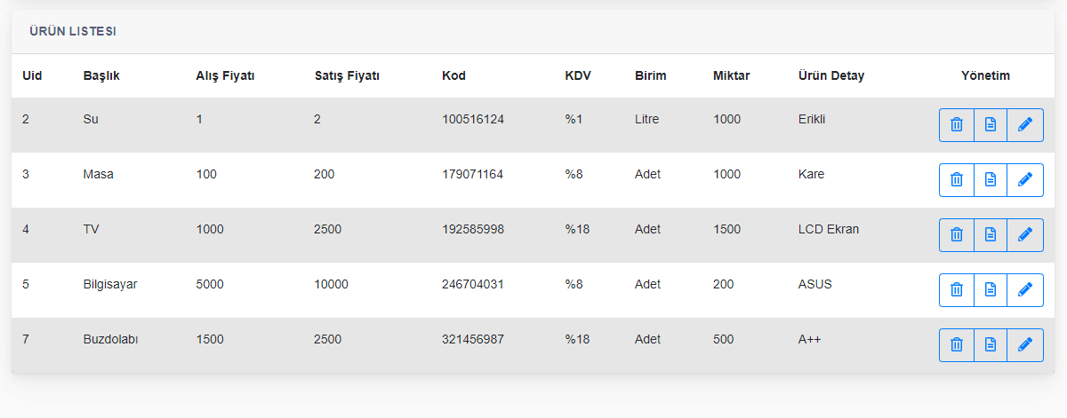
Silme işleminden önce uyarı verilir. Ancak onaylanırsa silme işlemi gerçekleşir.

Slide 11
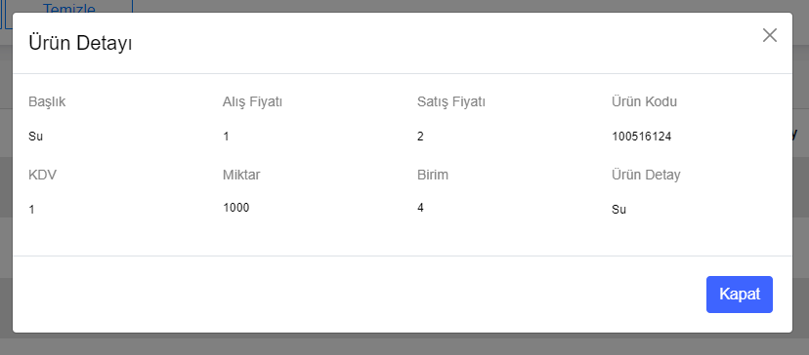
Ürün detayı aşağıdaki gibi görüntülenebilir.

Slide 12
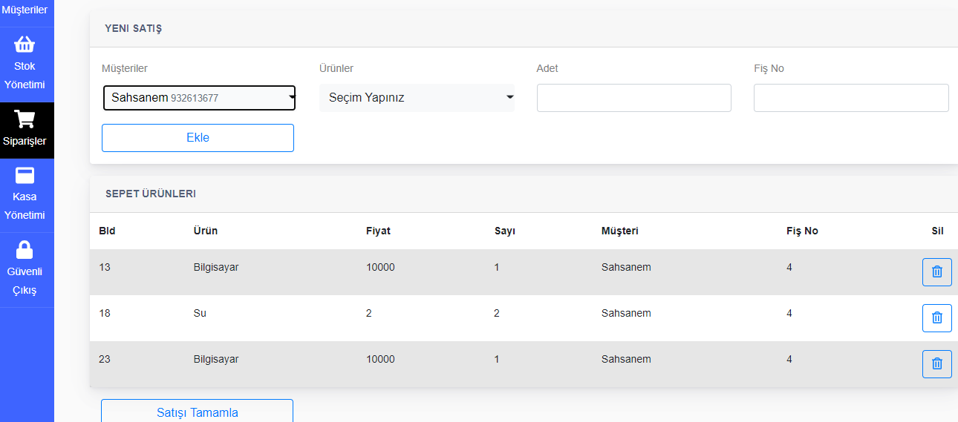
Sipariş Ekleme Sayfası
Yönetici müşteri seçerek sepetlerine ekleme yapabilir veya bu sepetten silebilir ve sonrasında siparişi tamamlayabilir. Sadece seçtiği müşterinin sepetteki ürünlerini görebilir ve işlem yapabilir.

Slide 13
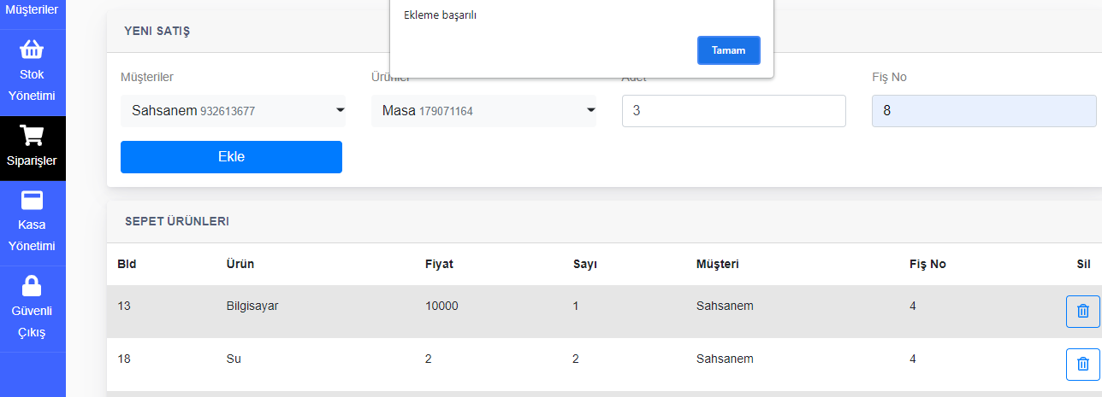
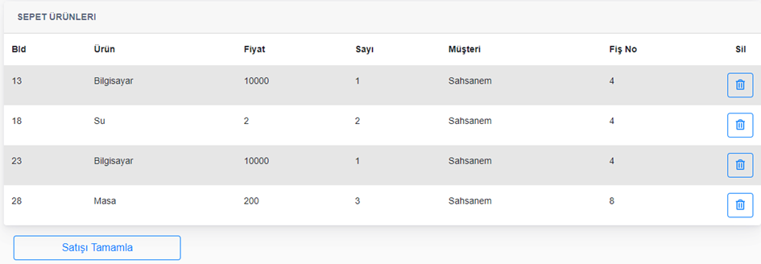
Ekleme işlemi yapıldığında bilgilendirme uyarısı gelmektedir.

Slide 14
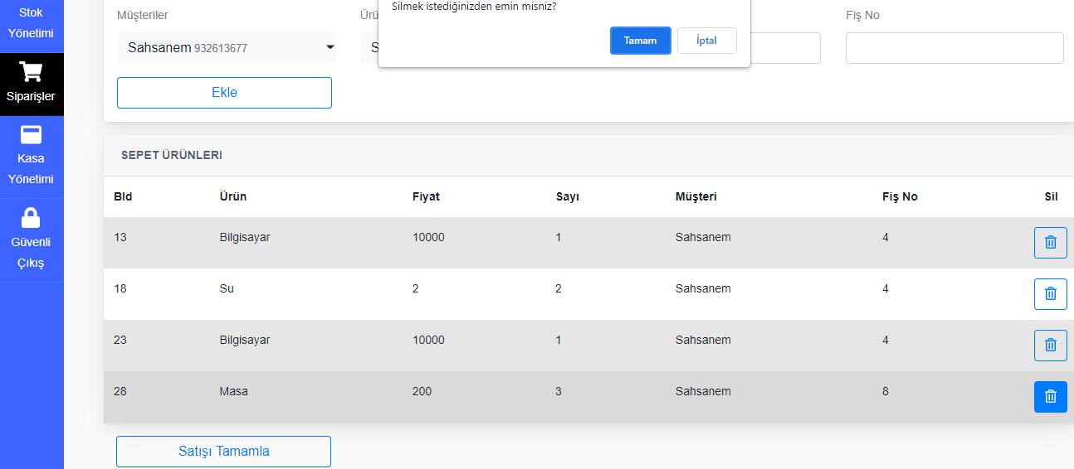
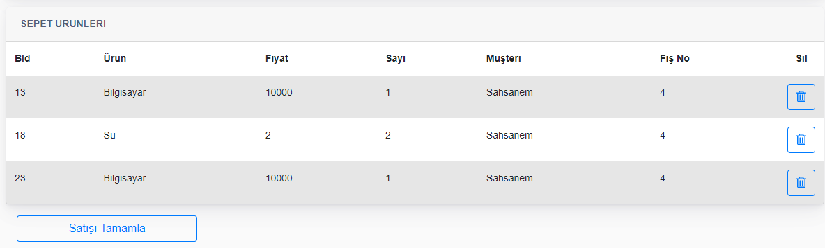
Silme işleminden önce onay verilmesi için uyarı gelmektedir.

Slide 15
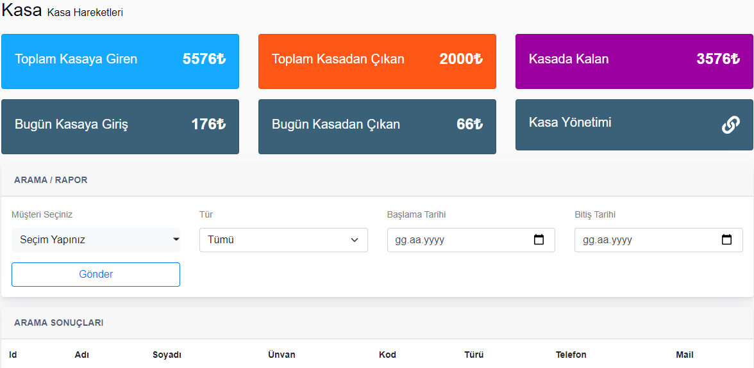
Kasa Yönetimi Sayfası

Slide 16
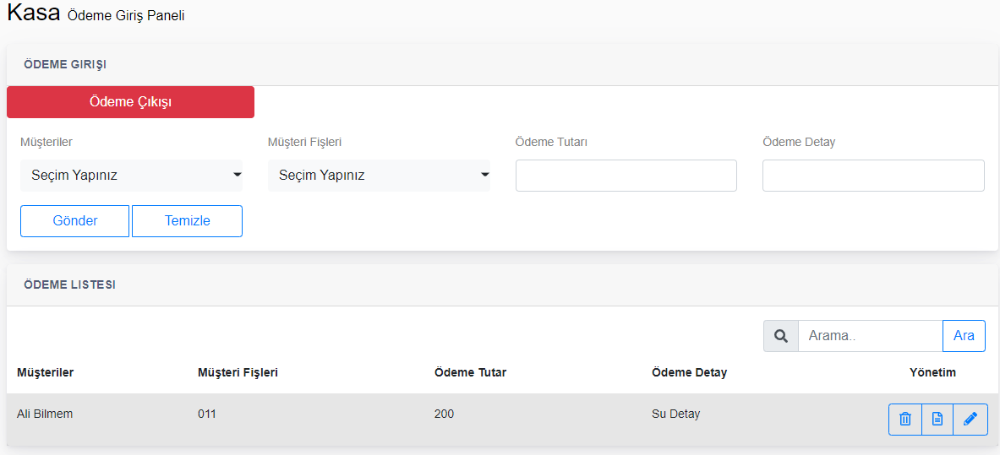
Ödeme Giriş Sayfası

Slide 17
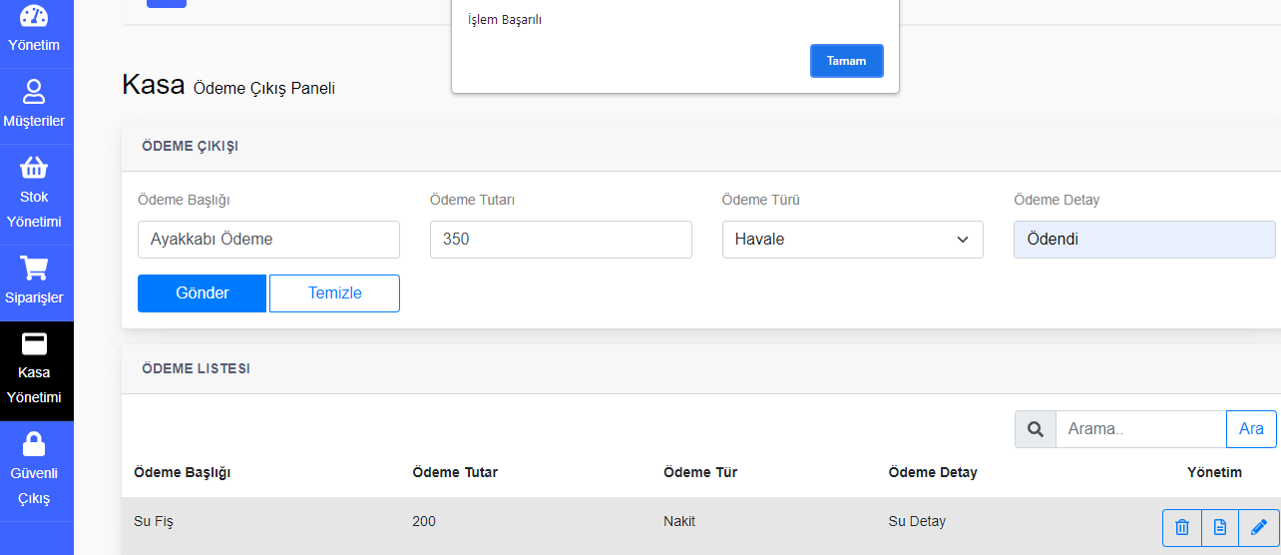
Ödeme Çıkış Sayfası
Ekleme yapıldığında bilgilendirme metni gelmektedir.

